Slide 1
Lær at skrive artikler til Wikipedia

Slide 2
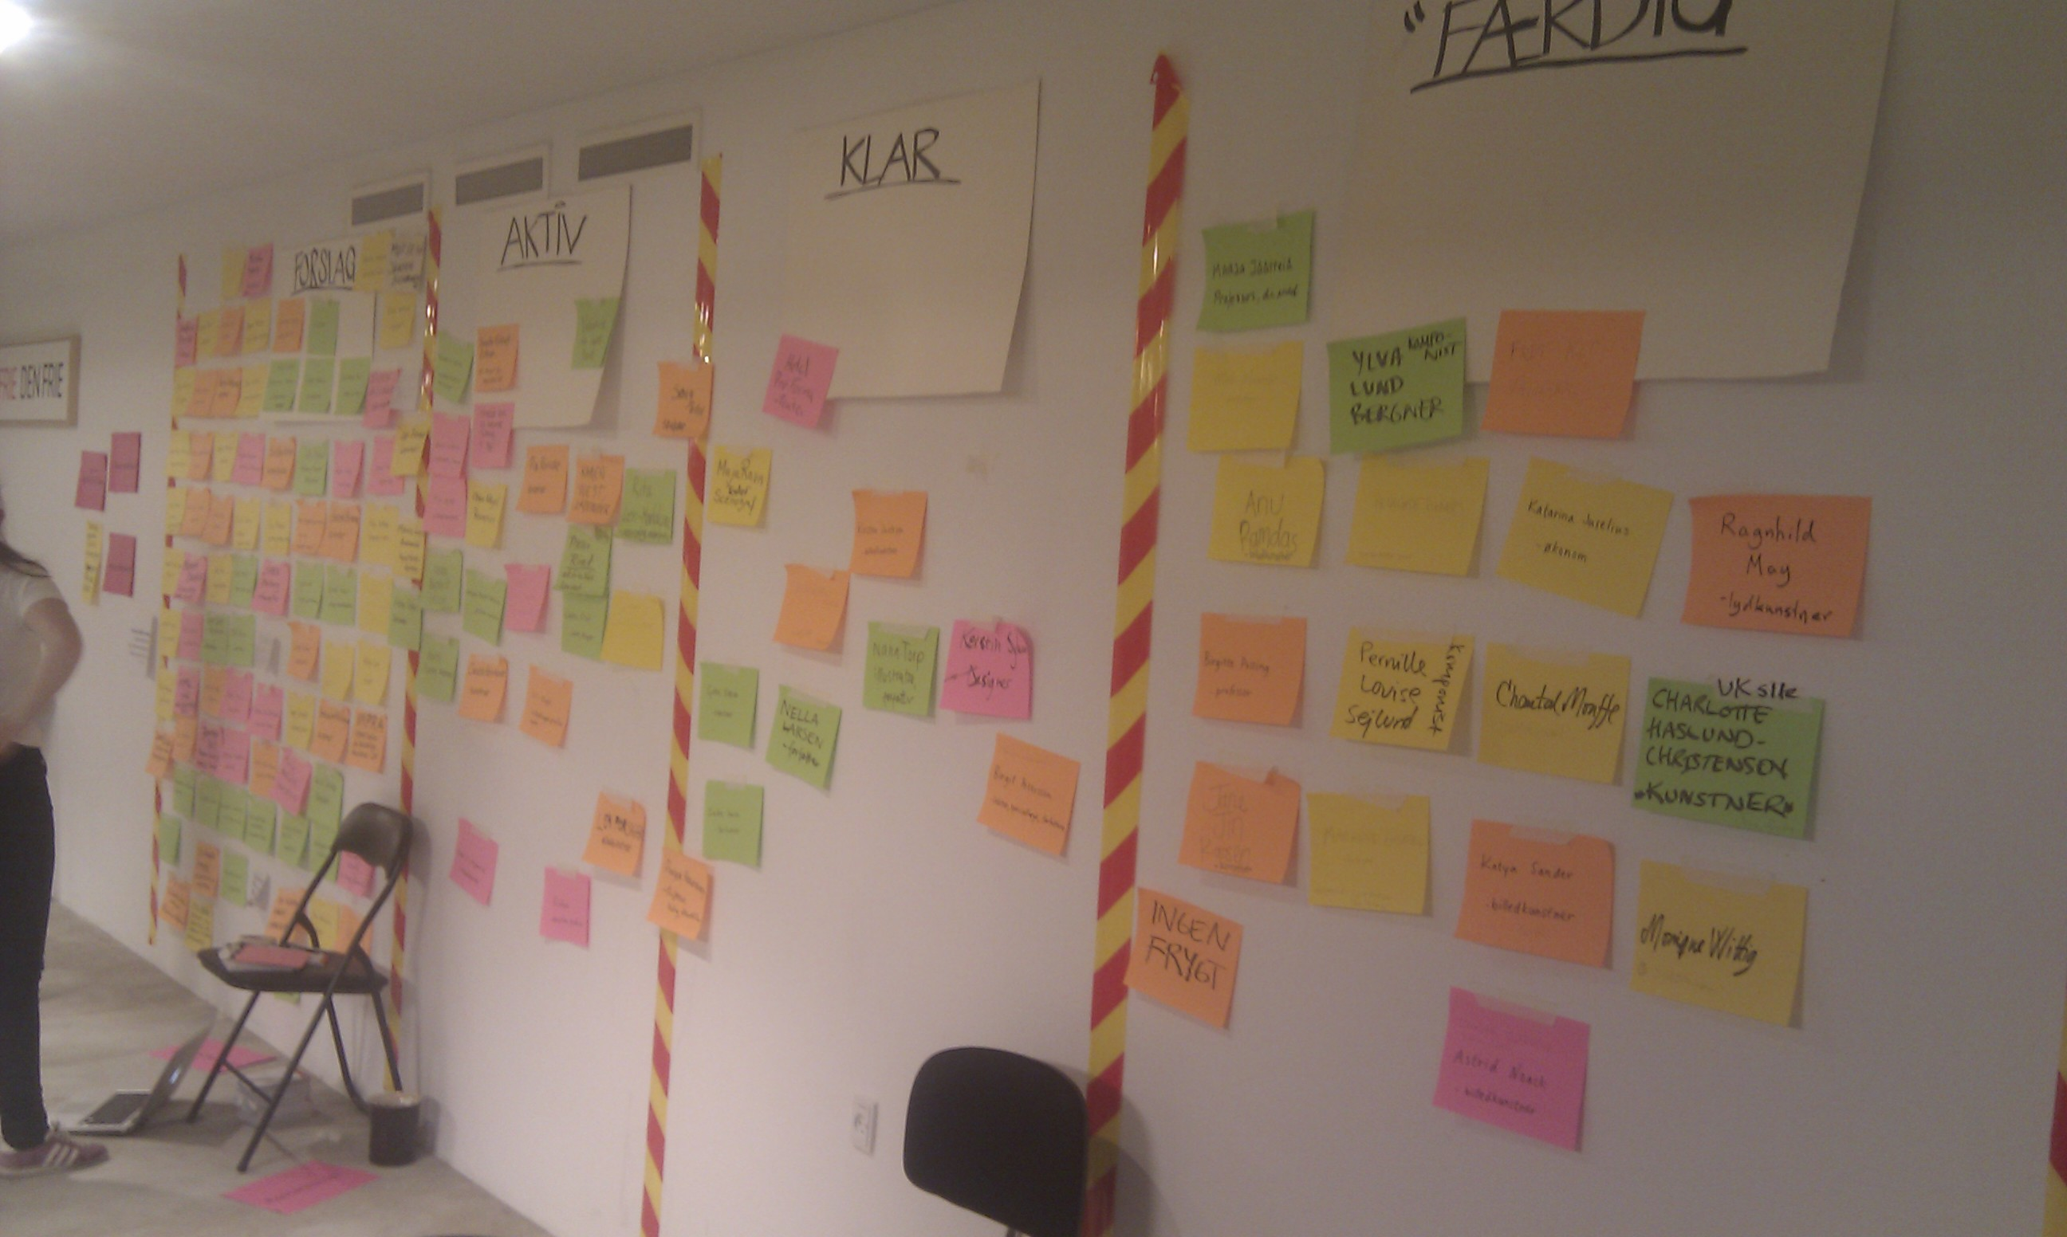
Wikipedia Workshop
Opret konto
Grænsefladen
To “ansigter”
Brugerprofil
Sandkassen
Redigering
Hvad med kildeangivelser
Referencer
Stilmanual
Mediefiler
Holdspil
Se historik
Overvåg artikel
Overvågningsliste
One more thing…
Af Kim Bach CC BY-SA 4.0 via Wikimedia Commons

Slide 3
Kim Bach
Bruger:Kim_Bach
Redigeringstæller
Kim Bach - Brugerbidrag
Kompendie

Slide 4
Grænsefladen
Værktøjer
Topmenu
Artikelværktøjer
Artikel

Slide 5
To “ansigter”
wikikode (Wikipedia-snydeskema)
visuel

Slide 6
Opret konto 1
Speciel:Opret konto

Slide 7
Opret konto 2

Slide 8
Opret brugerprofil 1

Slide 9
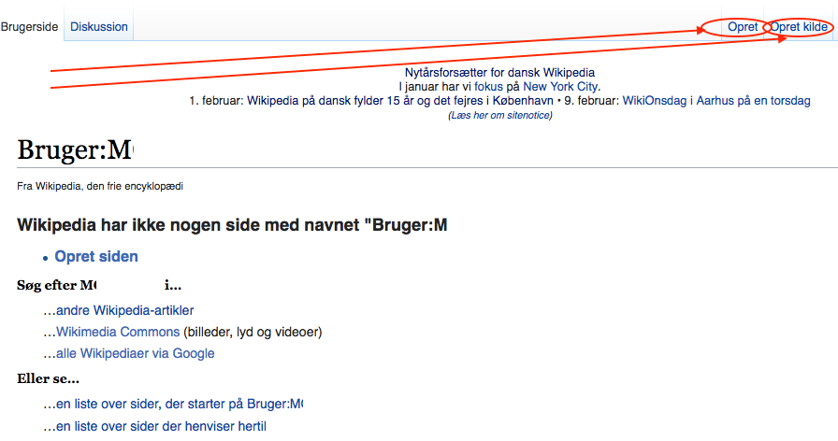
Opret brugerprofil 2

Slide 10
Sandkassen

Slide 11
Redigering - Sæt dig ind i retningslinjerne
Når du trykker Offentliggør ændringer, er de offentlige!
Wikipedias fem søjler
Skribentforsiden
Wikipedia hjælpeguide
Wikipedia-snydeskema
Stilmanual
Wikipedia-snydeskema

Slide 12
Stilmanual
Hvordan skal jeg skrive? Tone, ordvalg etc.

Slide 13
Hvad med kildeangivelser?
Verificerbarhed
Referencer - Wikipedia norm
Ingen førstehåndsforskning - Eksempler
Restaurant_Adlon - Diskussion:Restaurant_Adlon
Frikadellely

Slide 14
Kildeangivelser
Værktøjer til kildeangivelser

Slide 15
Mediefiler f.eks. billeder

Slide 16
Hvor får jeg hjælp?
Skribentforsiden
Mentorer
Nybegynderforum

Slide 17
Er der nogle der holder øje med redigeringerne?
JA!
Patruljering
Overvågningsliste
…

Slide 18
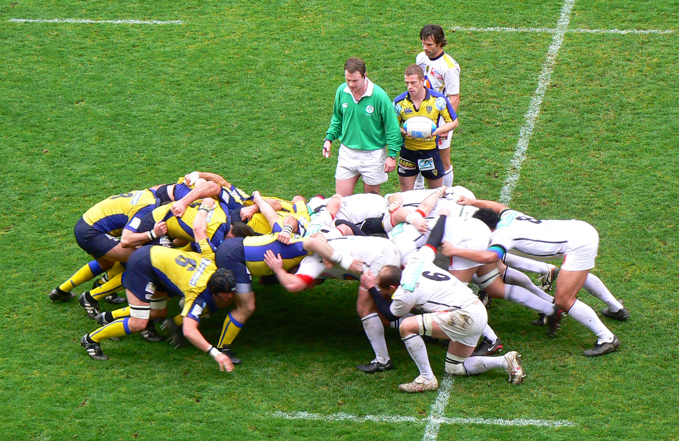
Holdspil
By Zegreg63 CC BY-SA 3.0 via Wikimedia Commons

Slide 19
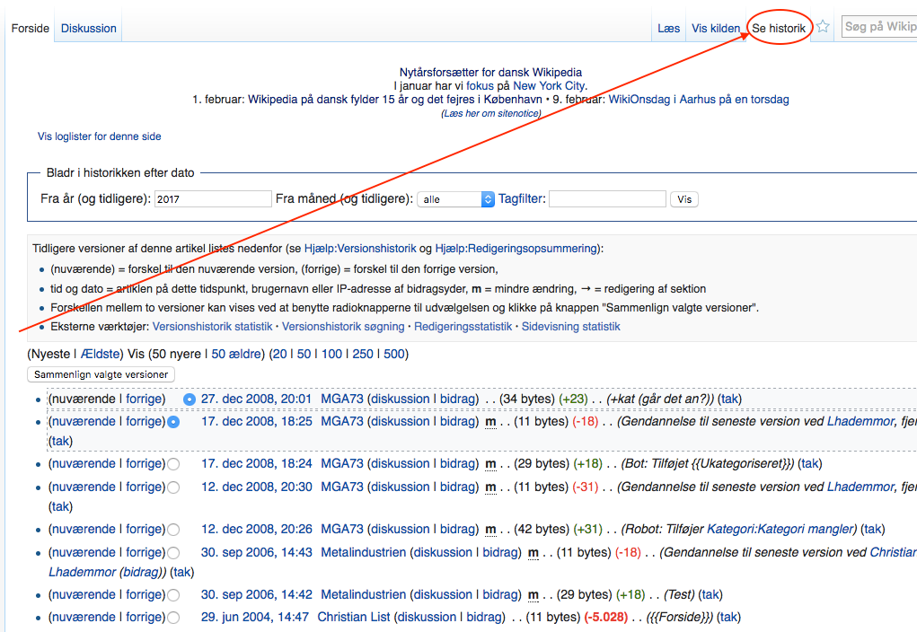
Se historik

Slide 20
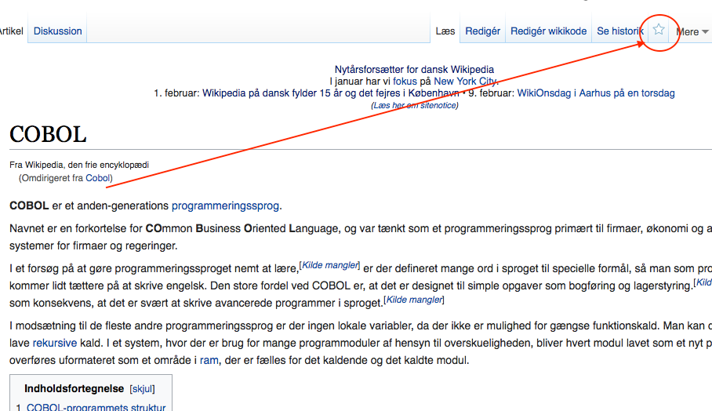
Overvåg artikel

Slide 21
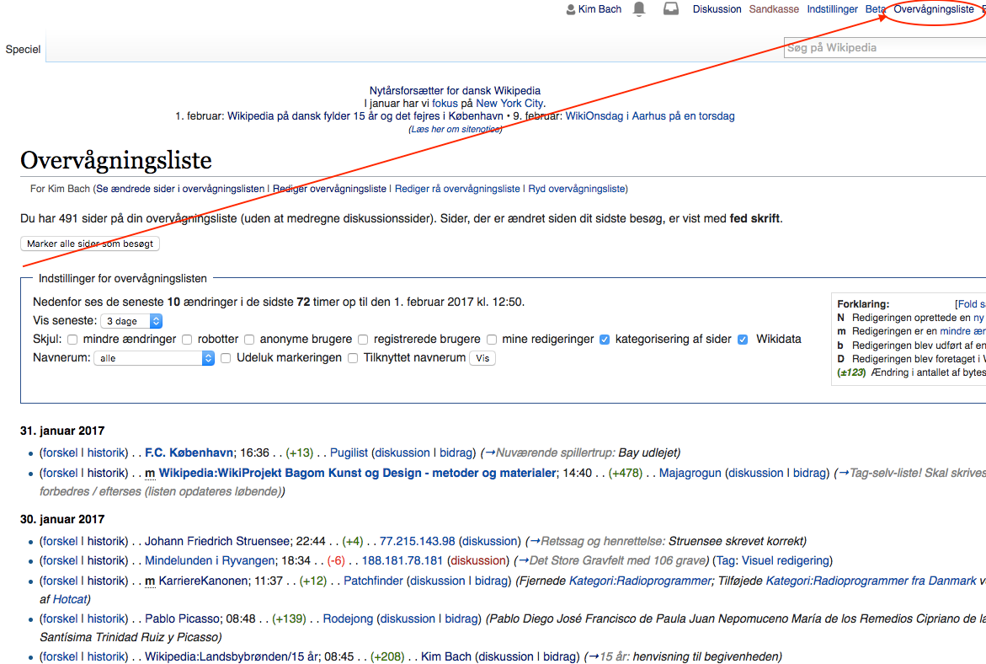
Overvågningsliste

Slide 22
One more thing...

Slide 23
Oversættelsesværktøj 1

Slide 24
Oversættelsesværktøj 2

Slide 25
“Wikipedia er ikke perfekt, men det er fantastisk. Og vi ser gerne at du hjælper til med at gøre det bedre. For din egen skyld.”
–Wikimedia Sverige

